Slide 1
Fragment

Slide 2
3W1H
What?
  将一个View可以分成多个fragments，每个fragment有自己的layout file，这样，fragment可以动态地插入到activity中，或者进行替换，从而刷新view，而无须销毁activity
When?
  多个activity具有共享的部分UI时
  动态的加载、替换部分UI时
  复用UI
Why?
  复用
  动态UI，例如根据分辨率加载不同数量的fragment
How?
  见下页

Slide 3
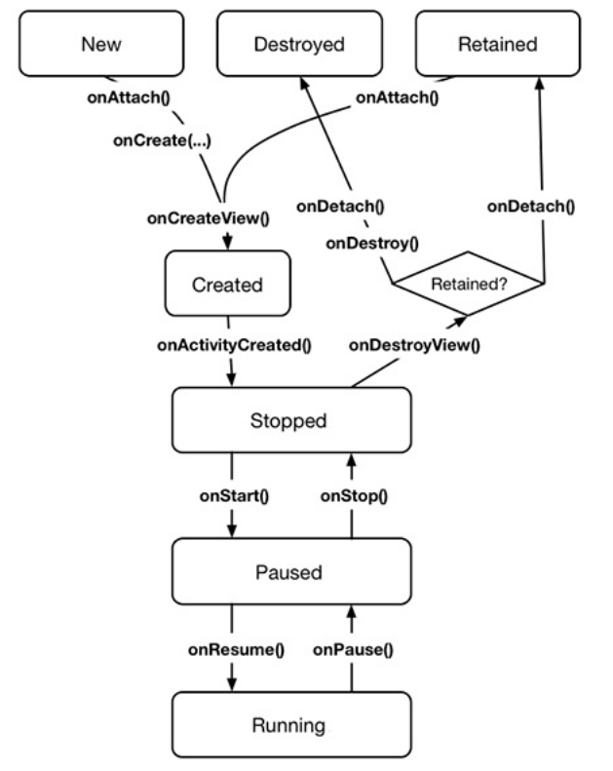
Fragment生命周期

Slide 4
定义fragment
使用Android Studio进行创建
会生产相应的class和layout xml
进行响应的编辑（应用逻辑，样式）

Slide 5
使用fragment
直接在activity的layout中使用
在activity的代码中动态加载，替换，删除等

Slide 6
AUF
All Use Fragment
也就是说，我们所有的项目中都必须使用Fragment!

